Slide 1

3000
项目内容：GRE刷题背单词软件
项目内容：GRE刷题背单词软件
成员9：郑和帆、严梓淳、丘嘉豪、周昕怡、王华东、石上松、曹群、宋凌寒、李鸿昊

Slide 2
后场村印象
3000
创新
必要
架构设计
前端后端
背单词
人数
Diagrams
可读性
白盒
刷题
分工
用例
包图类图
可维护性
黑盒
换皮肤
团队
需求设计
编码
测试
Demo

Slide 3
3000
团队
成员9：郑和帆、严梓淳、丘嘉豪、周昕怡、王华东、石上松、曹群、宋凌寒、李鸿昊

Slide 4
后场村印象
3000
团队
分工
曹群 | 前端主界面
石上松 | 前端单词
丘嘉豪 | 前端答题
李鸿昊 | 后端数据库
王华东 | 后端单词
郑和帆 | 后端答题
严梓淳 | 文本素材
宋凌寒 | 图形素材
周昕怡 | 文档整合

Slide 5
3000
需求设计
市场分析 软件创新点 用例 Diagrams 包图类图

Slide 6
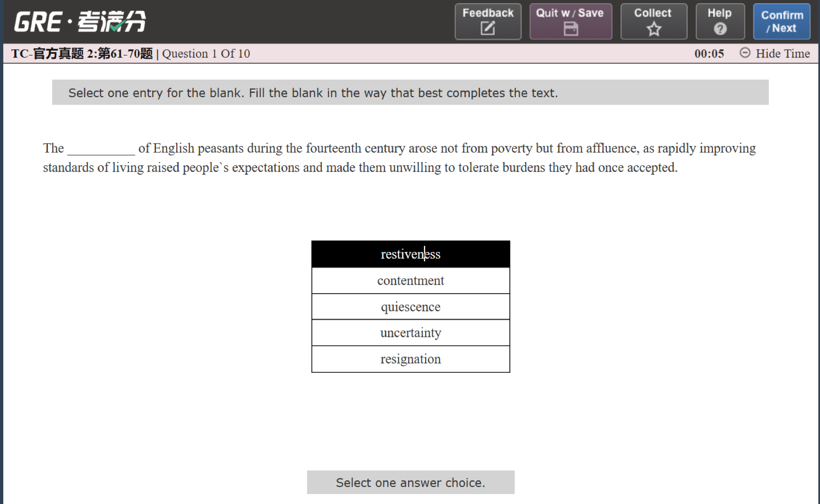
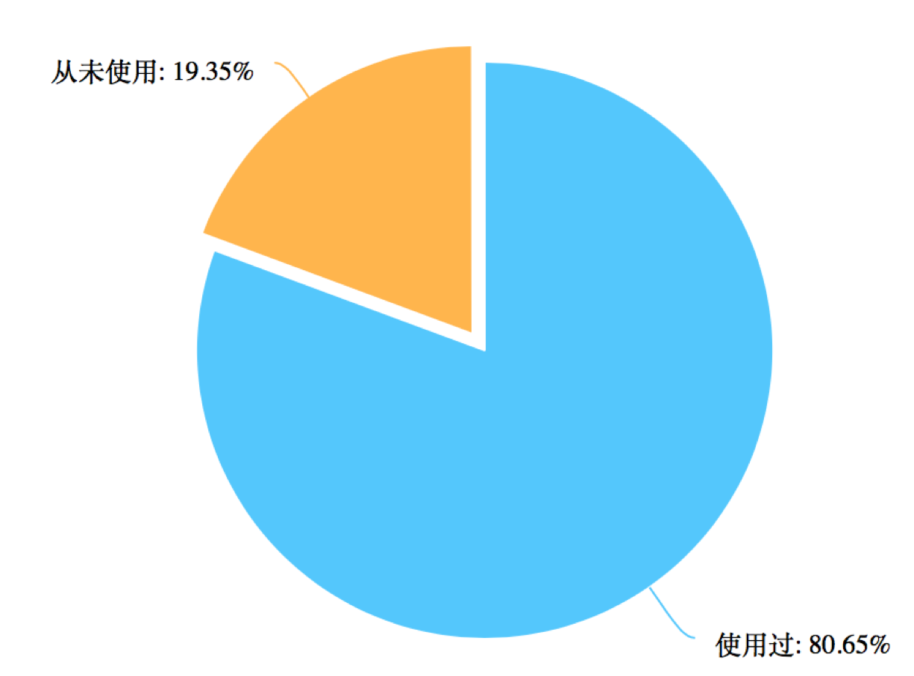
问卷分析
出国趋势
竞品分析
150/186位调查者曾使用过相关备考app，占比超80%，该类软件的市场不小。
据教育局数据，我国出国人数多且仍在增长，而GRE是大多数申请者所需具备的一个考试成绩。
GRE‧考满分
界面基本还原
考试真实场景
GRE考满分(支持在线做题)「华为应用58万次安装，小米应用66.5万次安装」
——「好」面板简洁实用，题库丰富，方便，指导性强，有题目解析和倒计时，词汇功能强大。
——「坏」迷之字符，题目显示不完整。
小站GRE（下载复杂、伴有广告推荐）「华为应用3万次安装」
——「好」专用的生词收藏，题目全。
——「坏」电话骚扰，题目错漏多。
用户注重的点
创新
ETS风格
界面简洁
背单词
刷题（单题+套题）
广告少，无骚扰
刷题 皮肤选择
Nimbus风格
查找生词，及时复习
双重实现 共同满足
活力橙风格
题量充足，涵盖范围广

Slide 7
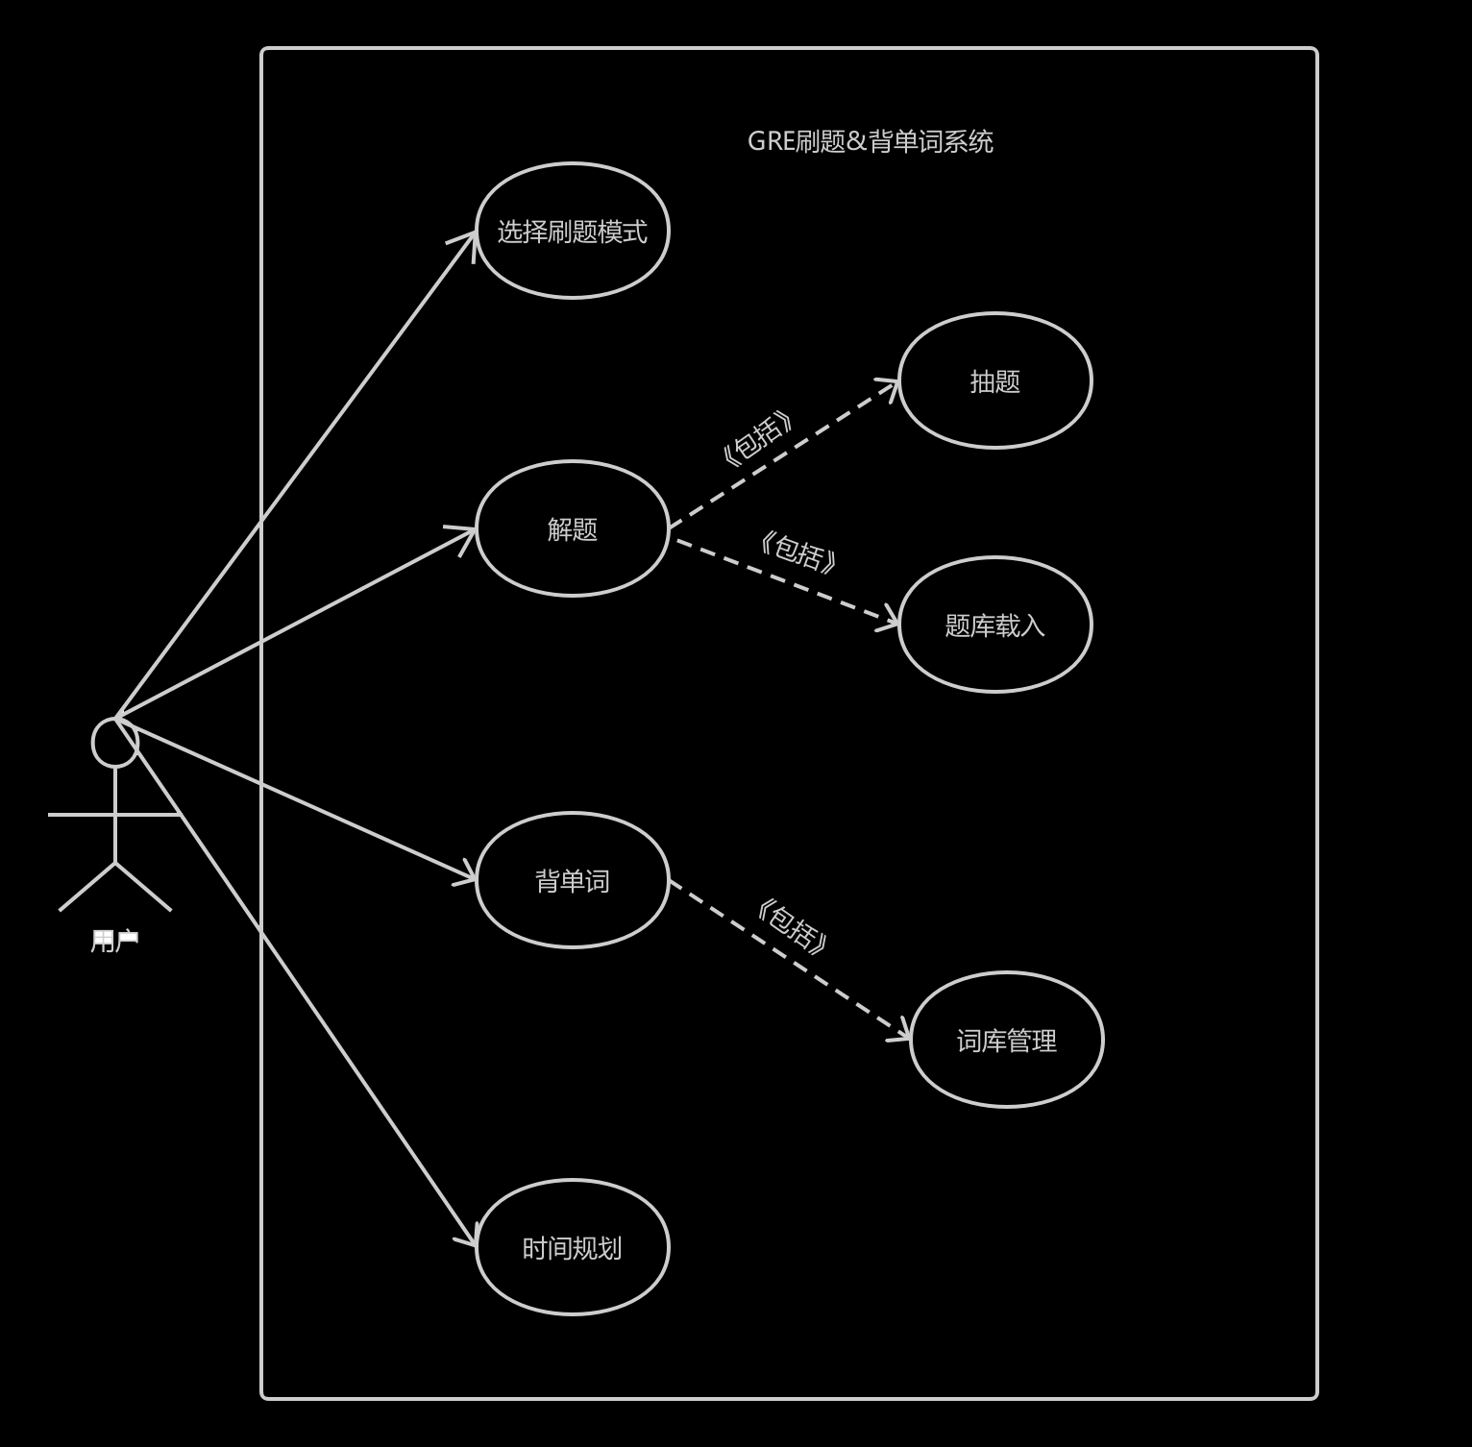
3000
用例
题库载入：读入json文件；读入代表题目曾经解答历史的文件；构建题库，传递变量/接口给抽题模块；退出程序时将解答情况的更新写入文件。
抽题：以给定要求从题库（由数据载入模块提供）抽取一题。所需参数：题目类型（单空、双空、三空、六选二）；难度（easy/median/hard）；是否做过；是否做对。
解题：调用抽题模块，根据模式传递参数；根据用户解答返回结果；修改所抽题目的解答属性（回答过，答对与否）。
选择刷题模式：根据所选模式确定考场参数；将参数传递给解题模块，调用解题模块。
词库管理：读入词库文件，维护内存中单词的数据结构，软件退出时更新词库文件。
背单词：传入背诵列表，遍历其中单词，并提供更改标注信息的操作。
时间规划：根据用户设定的日期，规划每日需背单词。

Slide 8
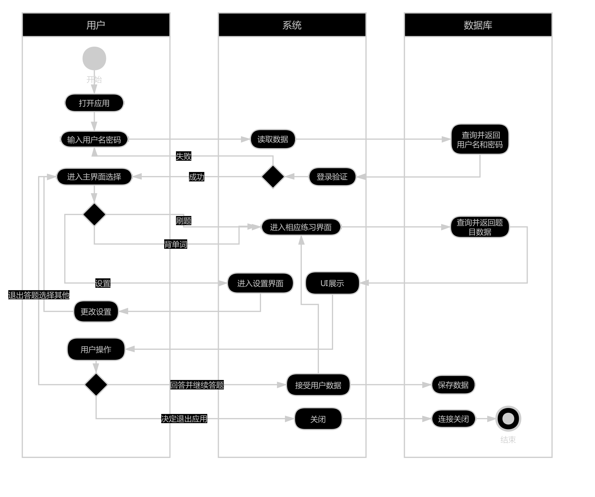
3000
活动图

Slide 9
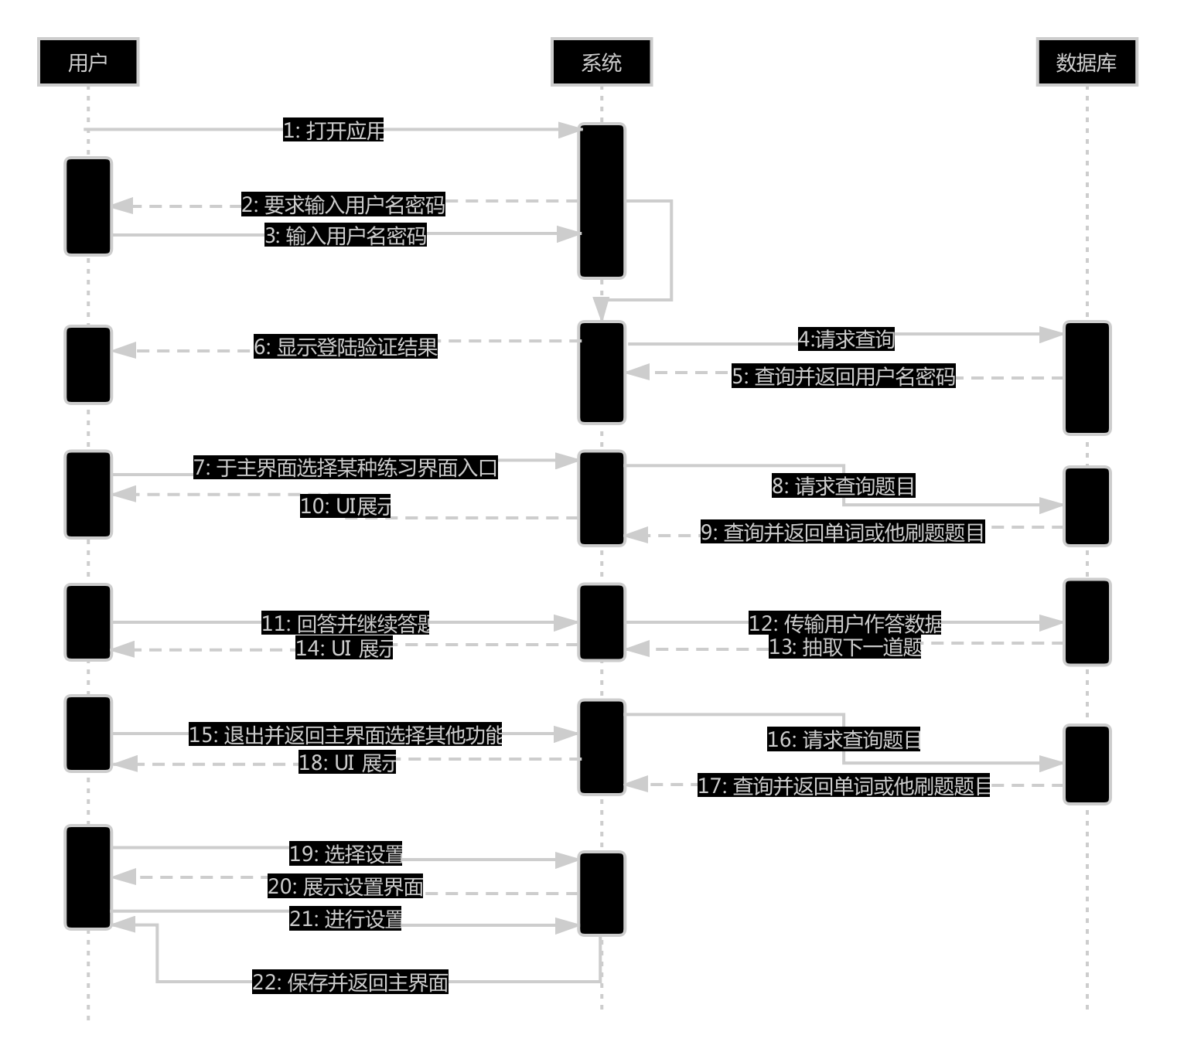
3000
时序图

Slide 10
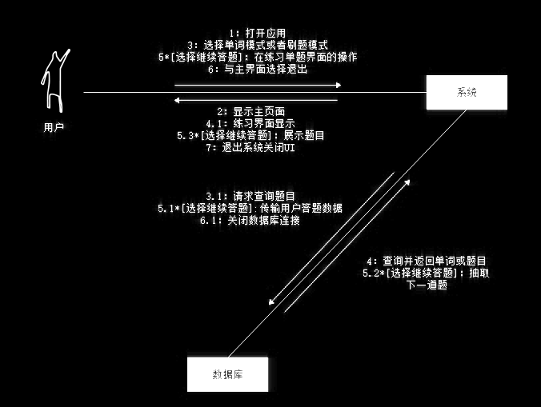
3000
协作图

Slide 11
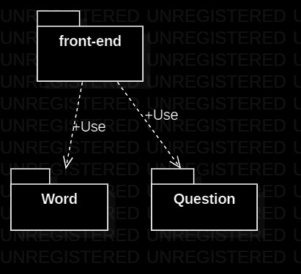
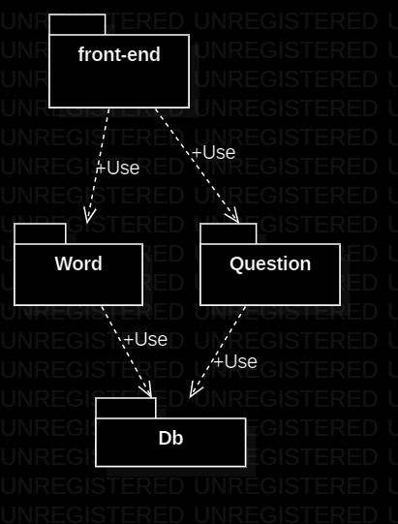
3000
包图

Slide 12
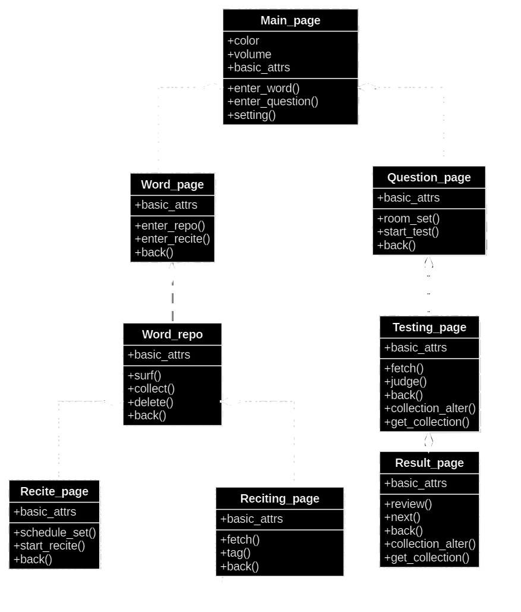
3000
类图

Slide 13
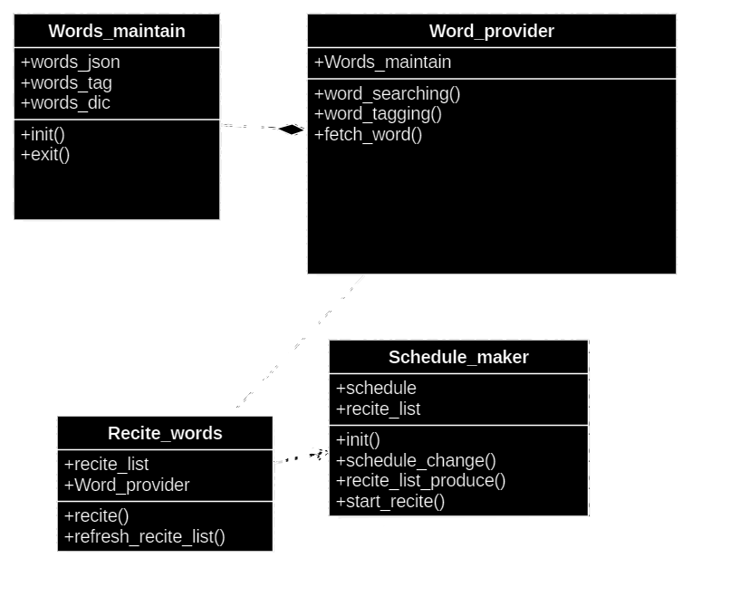
3000
类图

Slide 14
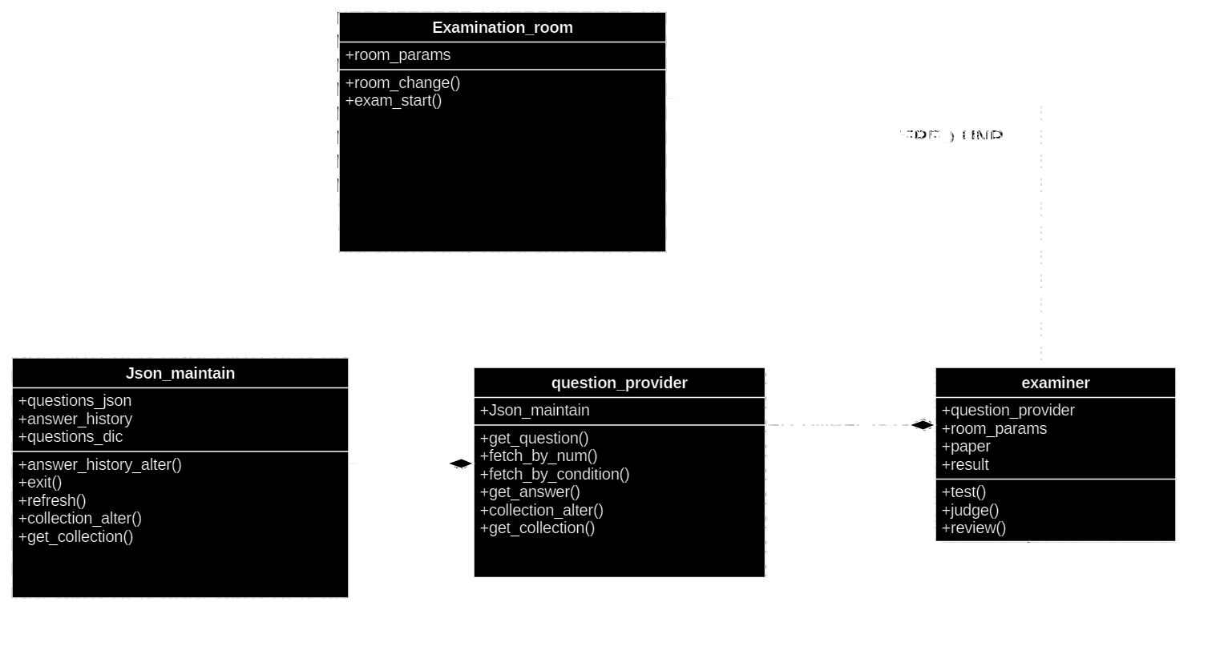
3000
类图

Slide 15
3000
编码
架构设计 可读性 可维护性

Slide 16
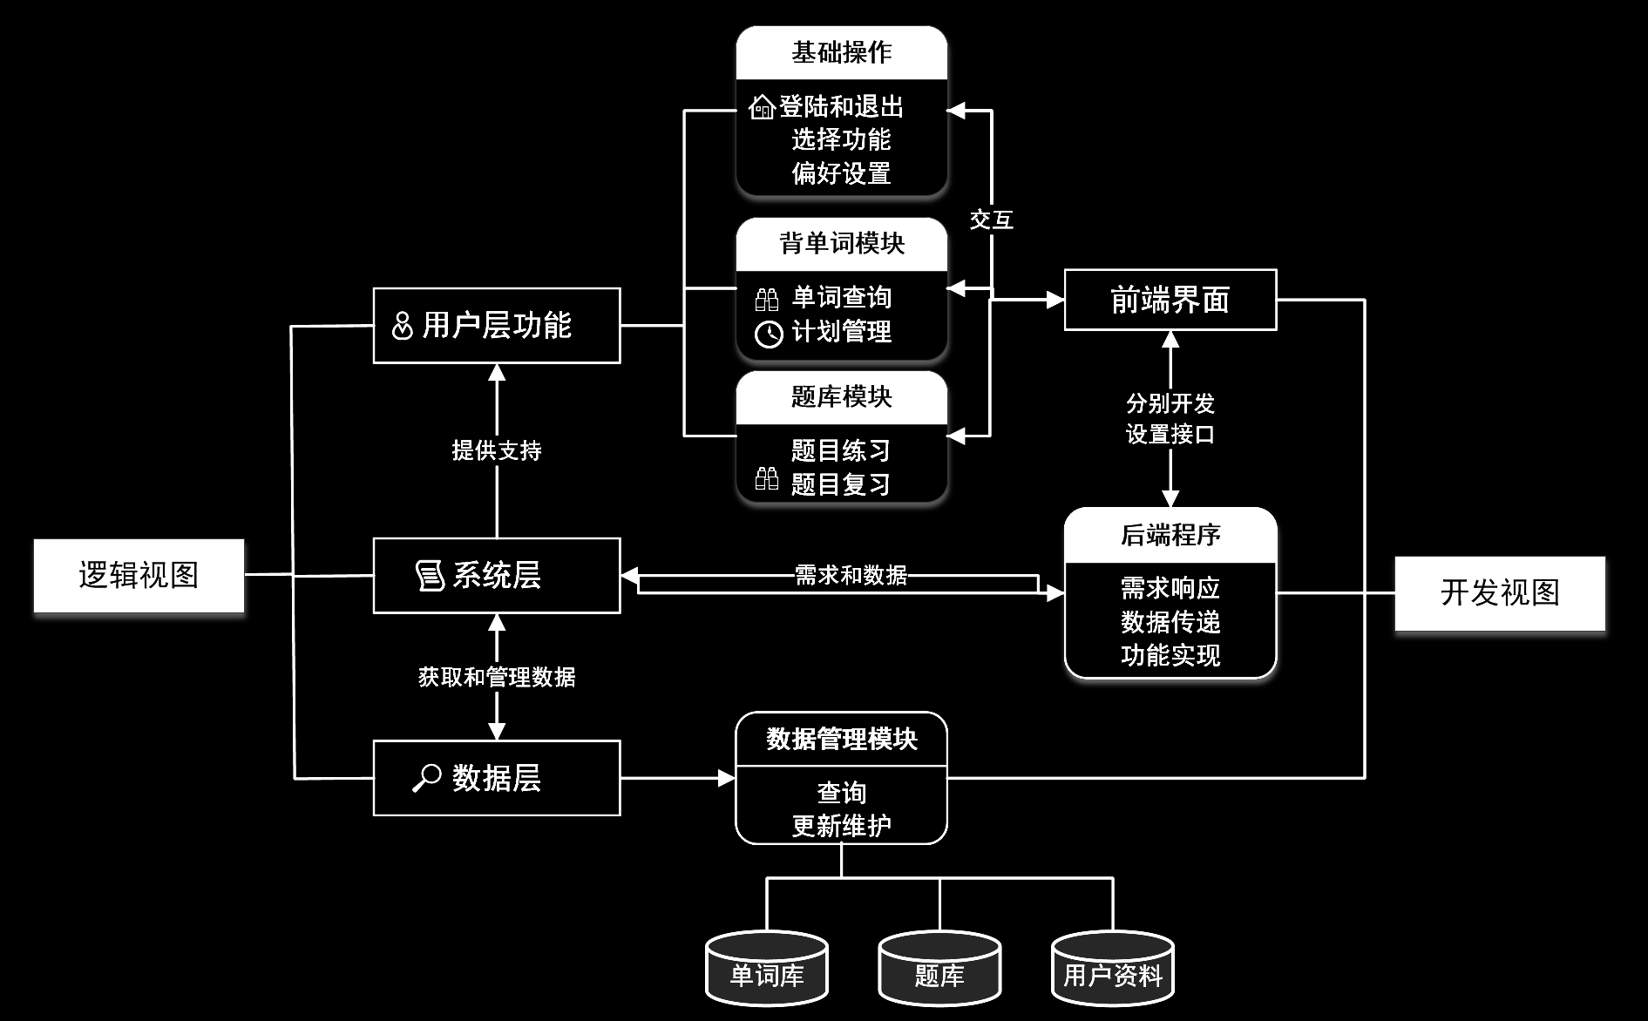
3000
架构设计

Slide 17
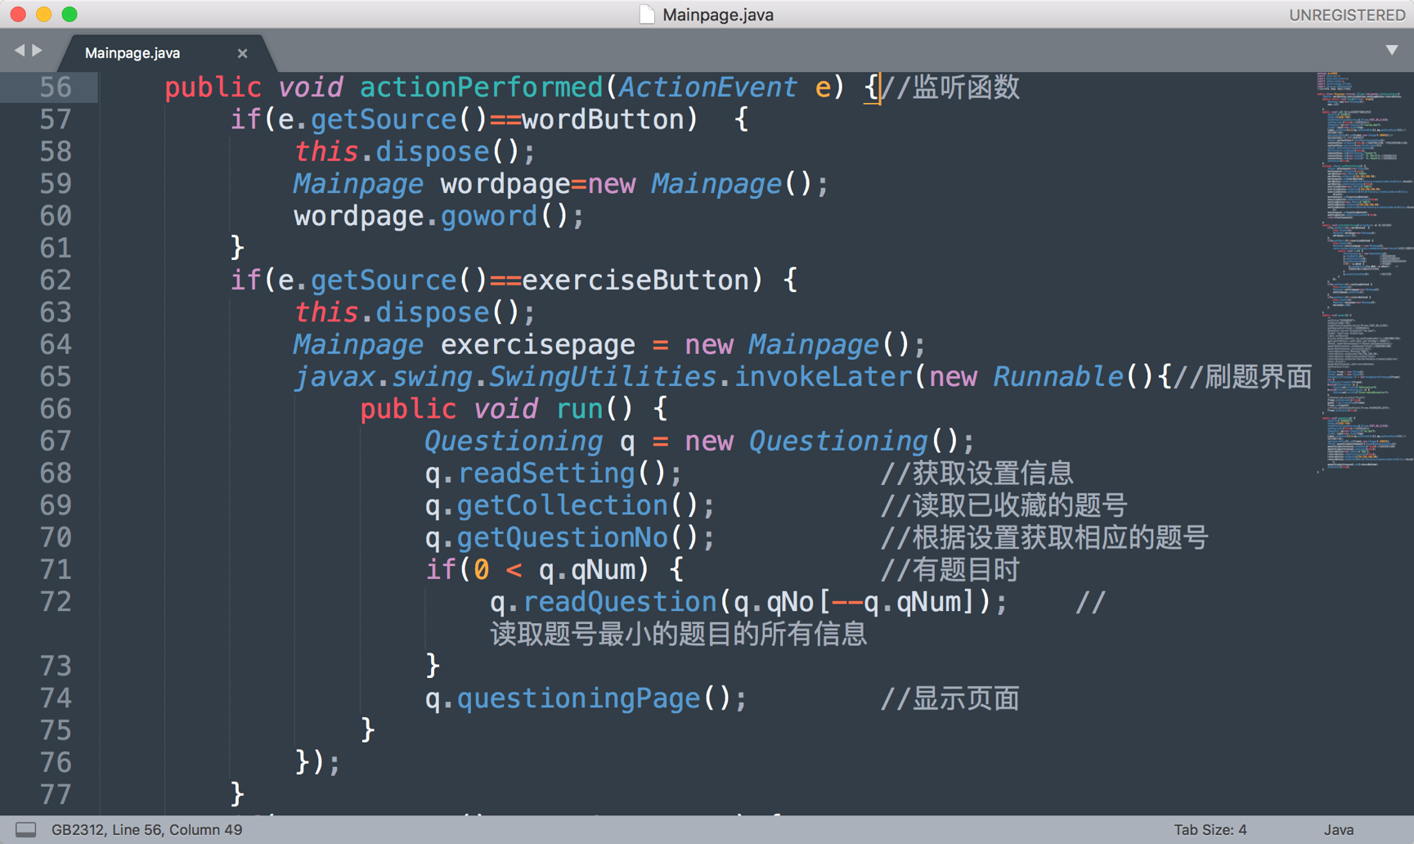
3000
使用明确的注释
代码可读性和可维护性

Slide 18
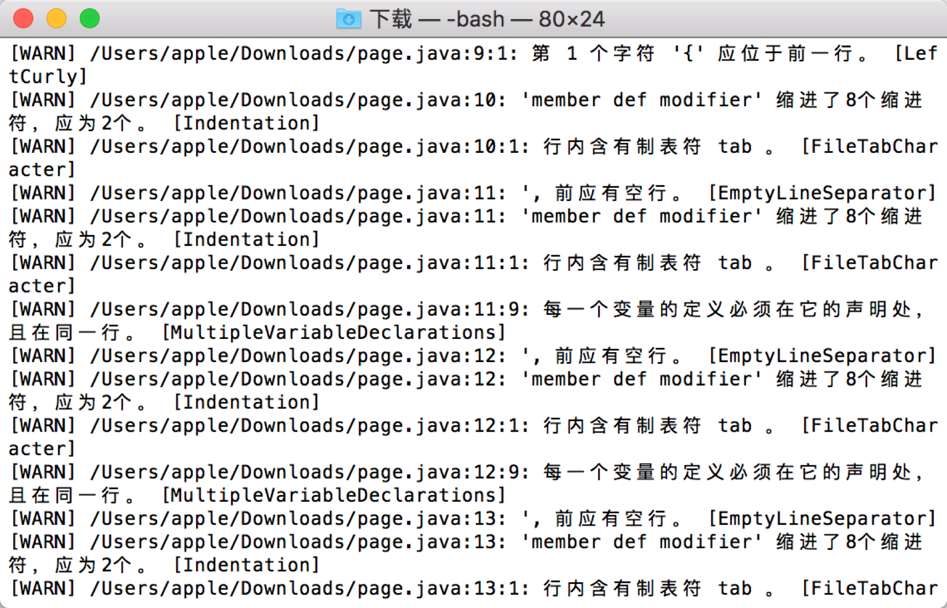
3000
代码可读性和可维护性
使用checkstyle工具检查程序风格（https://checkstyle.org/）

Slide 19
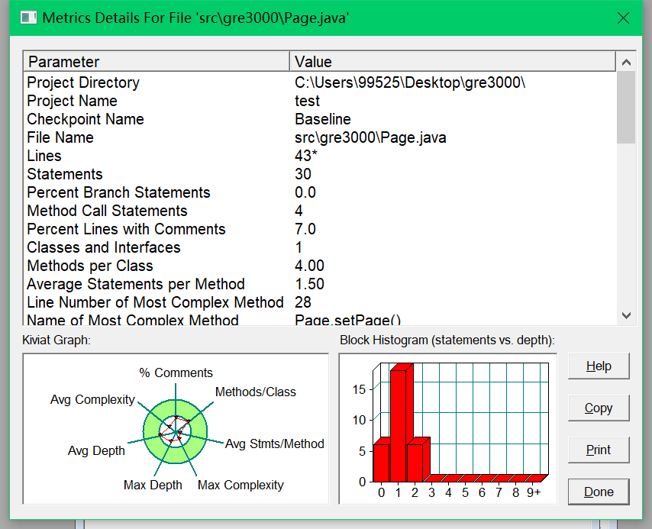
3000
代码可读性和可维护性
source monitor检测代码复杂度

Slide 20
3000
测试
白盒 黑盒

Slide 21
测试目的
测试环境
通过单元测试、集成测试，对程序的功能进行测试，检验程序是否按需求实现了套题模式、单题模式、收藏夹、错题本等功能
前端：jdk13.0.1，Windows 10操作系统
后端：Python3.7.5，Windows 10操作系统
测试方法
单元测试（白、黑盒）：开发过程中持续进行，对每个功能及其对应的模块进行测试。
集成测试（白、黑盒）：前、后端合并之后，针对需求中的功能要求，采用若干测例进行测试。
系统测试（黑盒）：对整个系统采用黑盒测试的方法进行测试。
测试内容——单元测试
单元测试在开发过程中持续进行，主要针对前、后端各子模块功能的实现。前端主要在界面显示、多皮肤切换、计时、按钮响应等功能进行测试，而后端则是针对各子功能模块进行测试，比如根据条件返回题号，根据题号获取题目、答案、解析等。

Slide 22
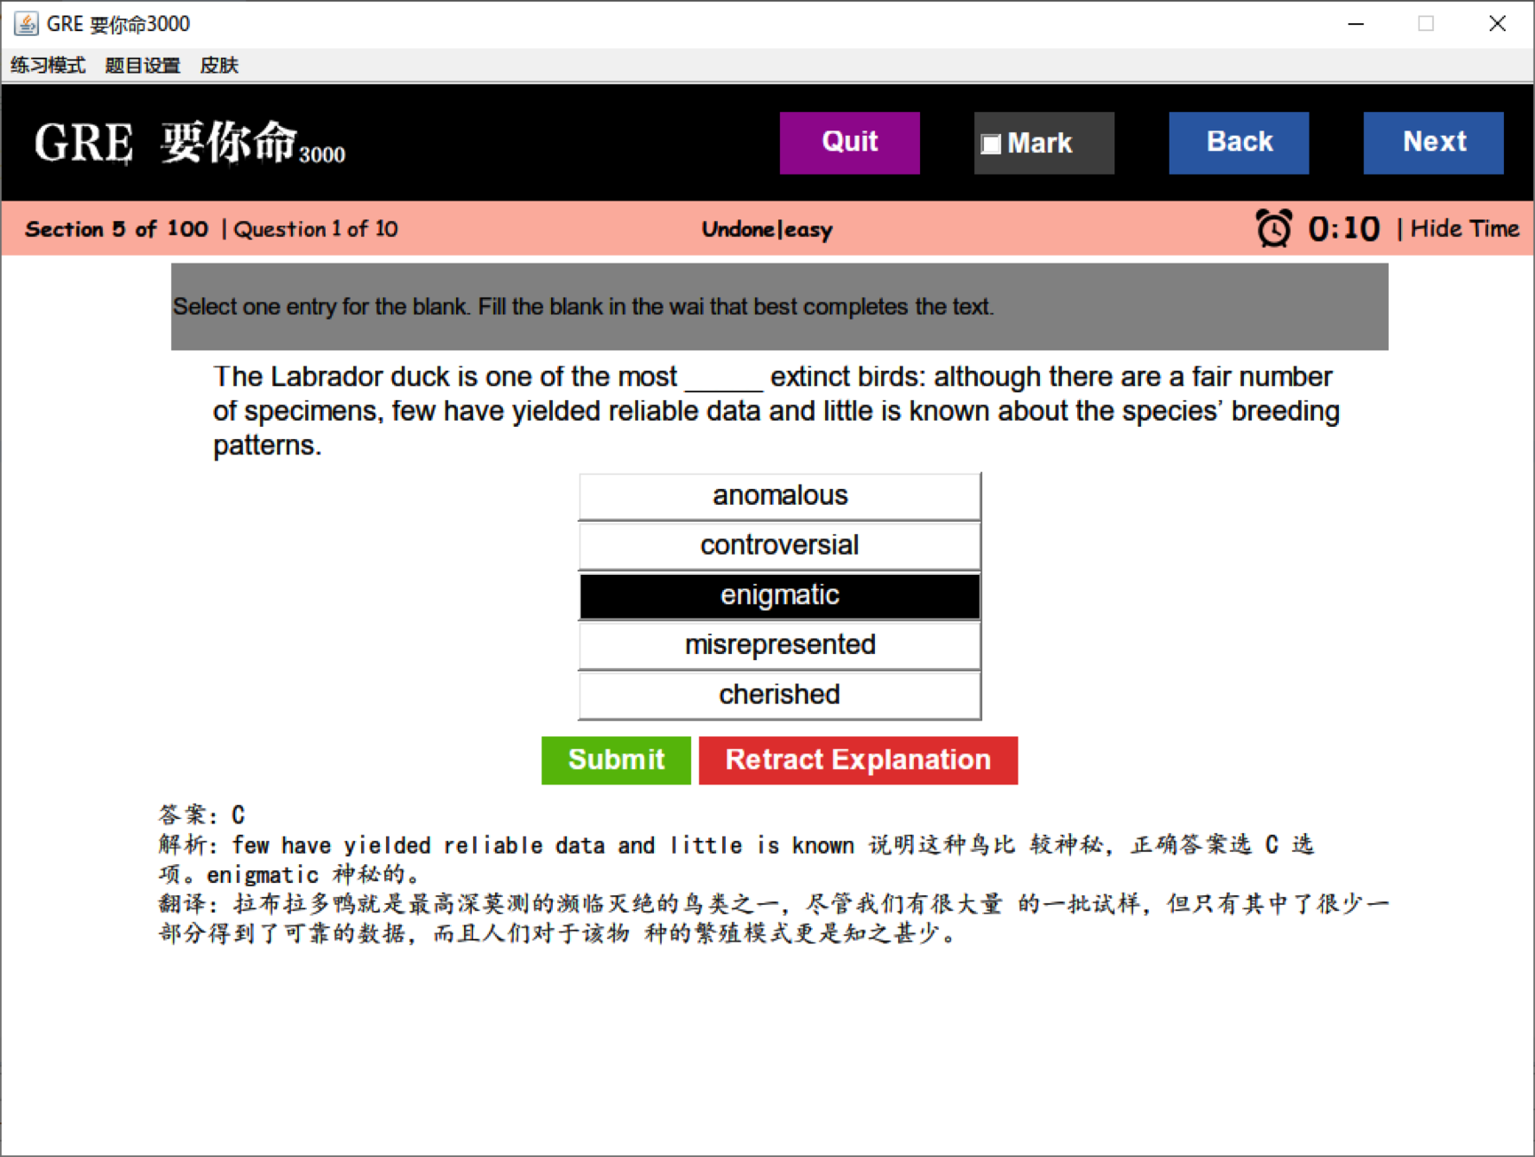
3000
单元测试
新题、单空五选一、默认皮肤

Slide 23
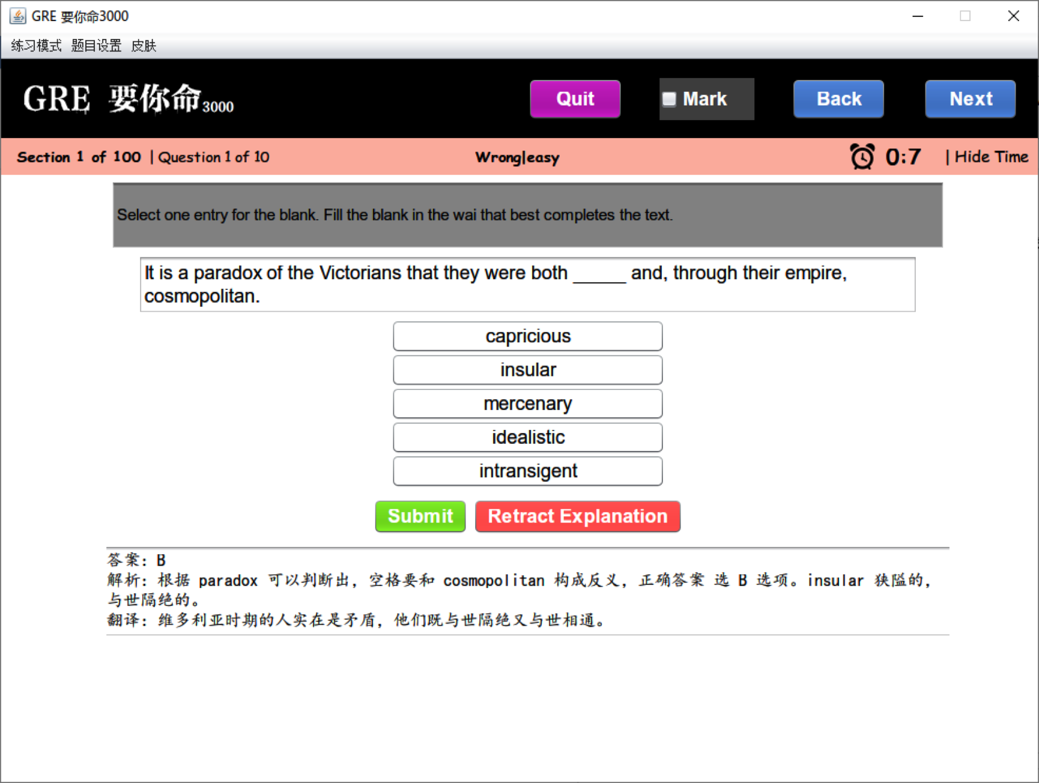
3000
单元测试
错题、nimbus皮肤

Slide 24
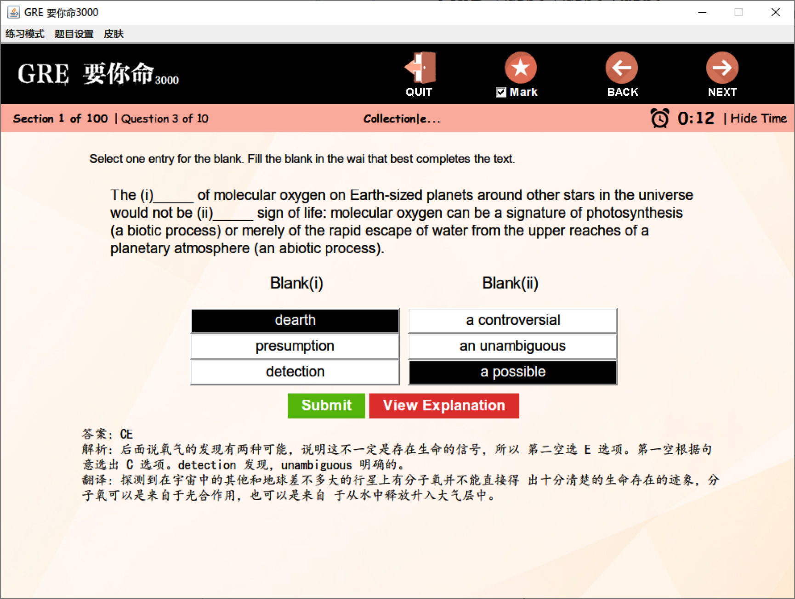
3000
单元测试
收藏夹、活力风

Slide 25
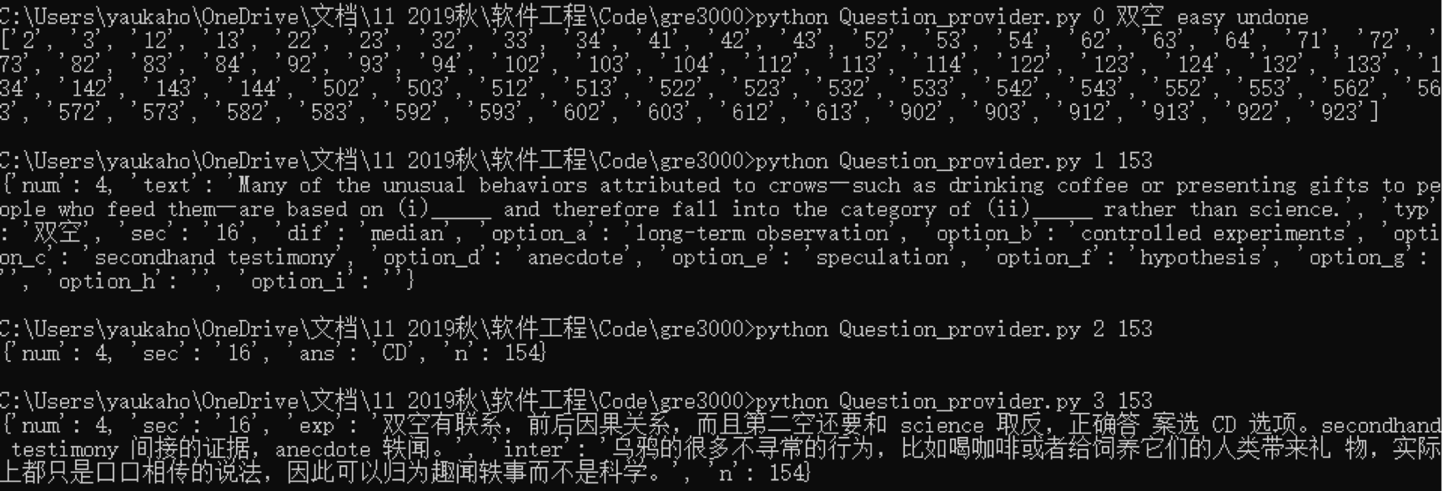
3000
单元测试
后端测试

Slide 26
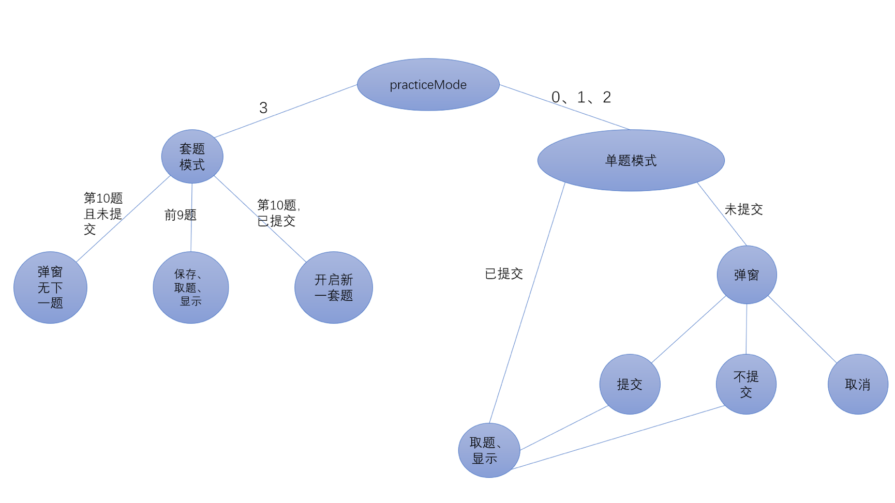
测试内容——集成测试
前后端集成以后，对刷题模块进行了整体的测试，包括套题模式、单题模式的功能实现以及相互切换，套题模式下题目的上下切换、答案的保存、提交后解析的查看等。重点测试前、后端之间的交互操作、数据传递。
下面是刷题模块中“next“按钮功能的控制流图，设计5个测试即可完成路径覆盖（左侧套题模式的三个分支可以在一个测例中完成）。

Slide 27
3000
测试
系统测试
将整个软件集成起来后，利用黑盒测试的方法对整个软件进行测试。

Slide 28
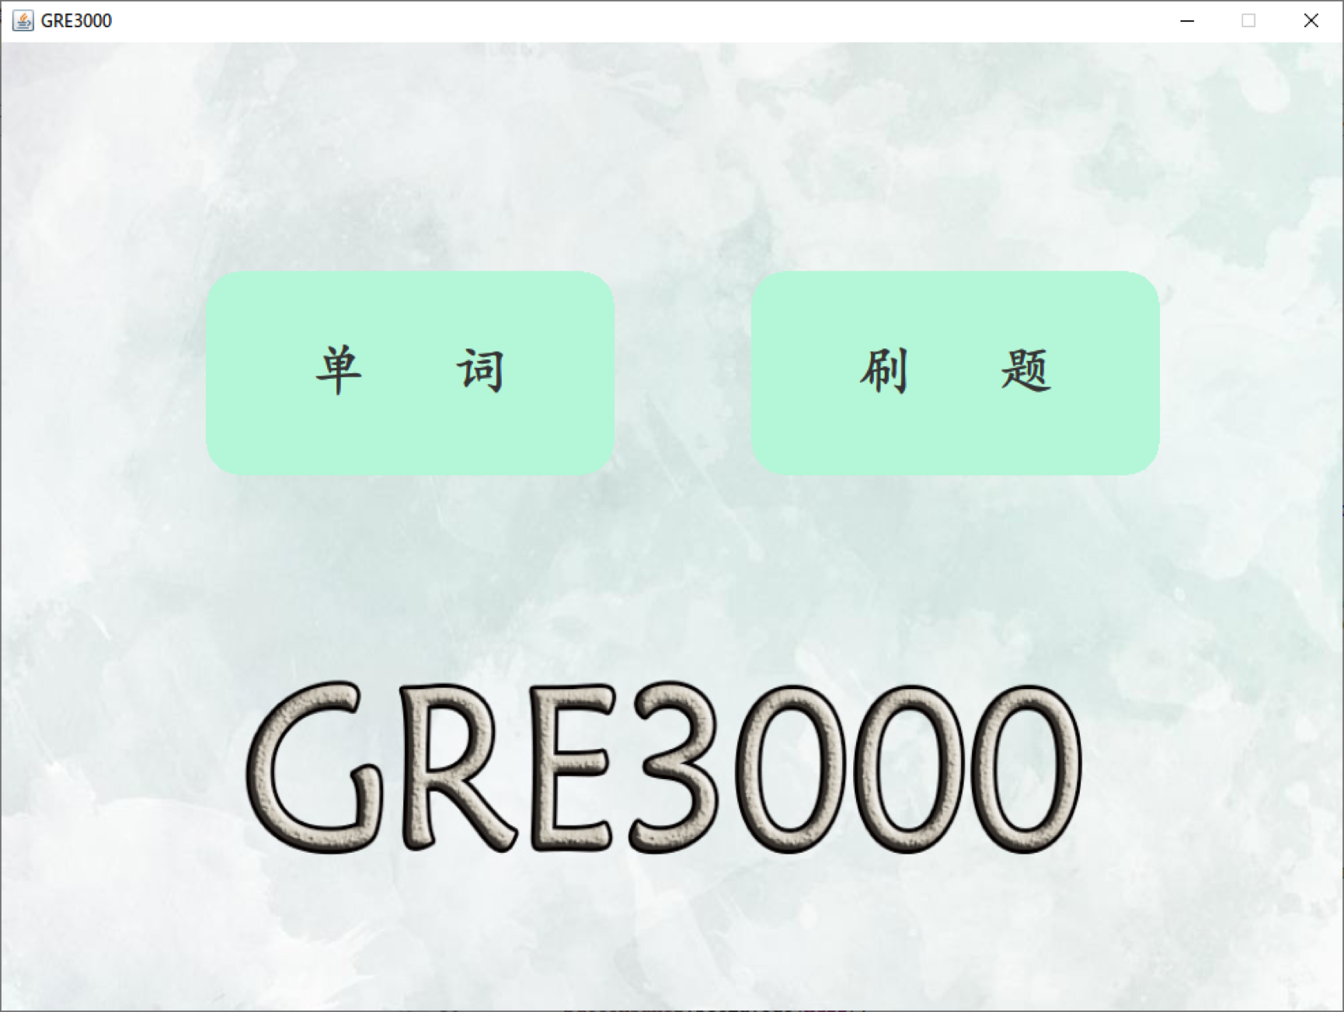
3000
系统测试——主界面
主界面背景图片、按钮显示正确，点击两个按钮可以关闭本页面，并进入对应的模块页面。

Slide 29
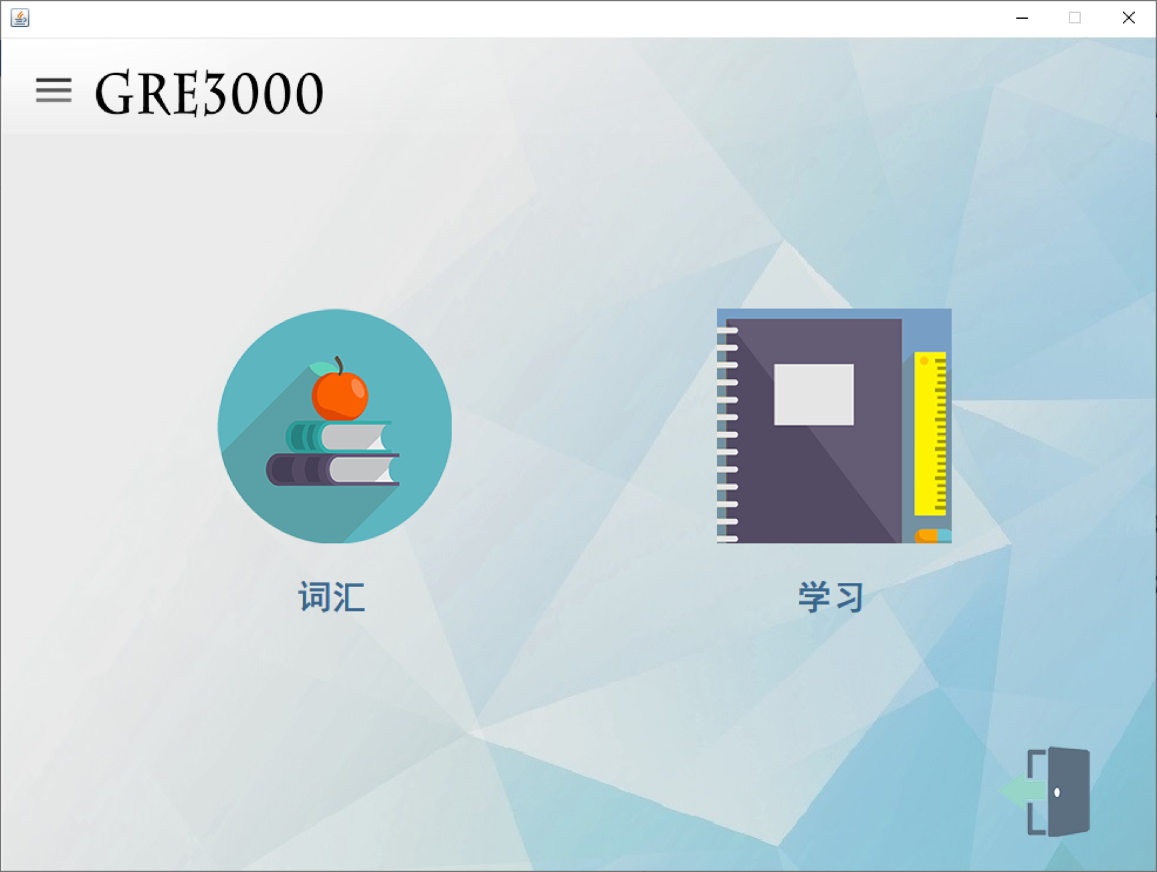
3000
系统测试——单词页面
单词页面里各按钮、功能均正常，与集成测试时无异，返回按钮可以正常返回主页面。

Slide 30
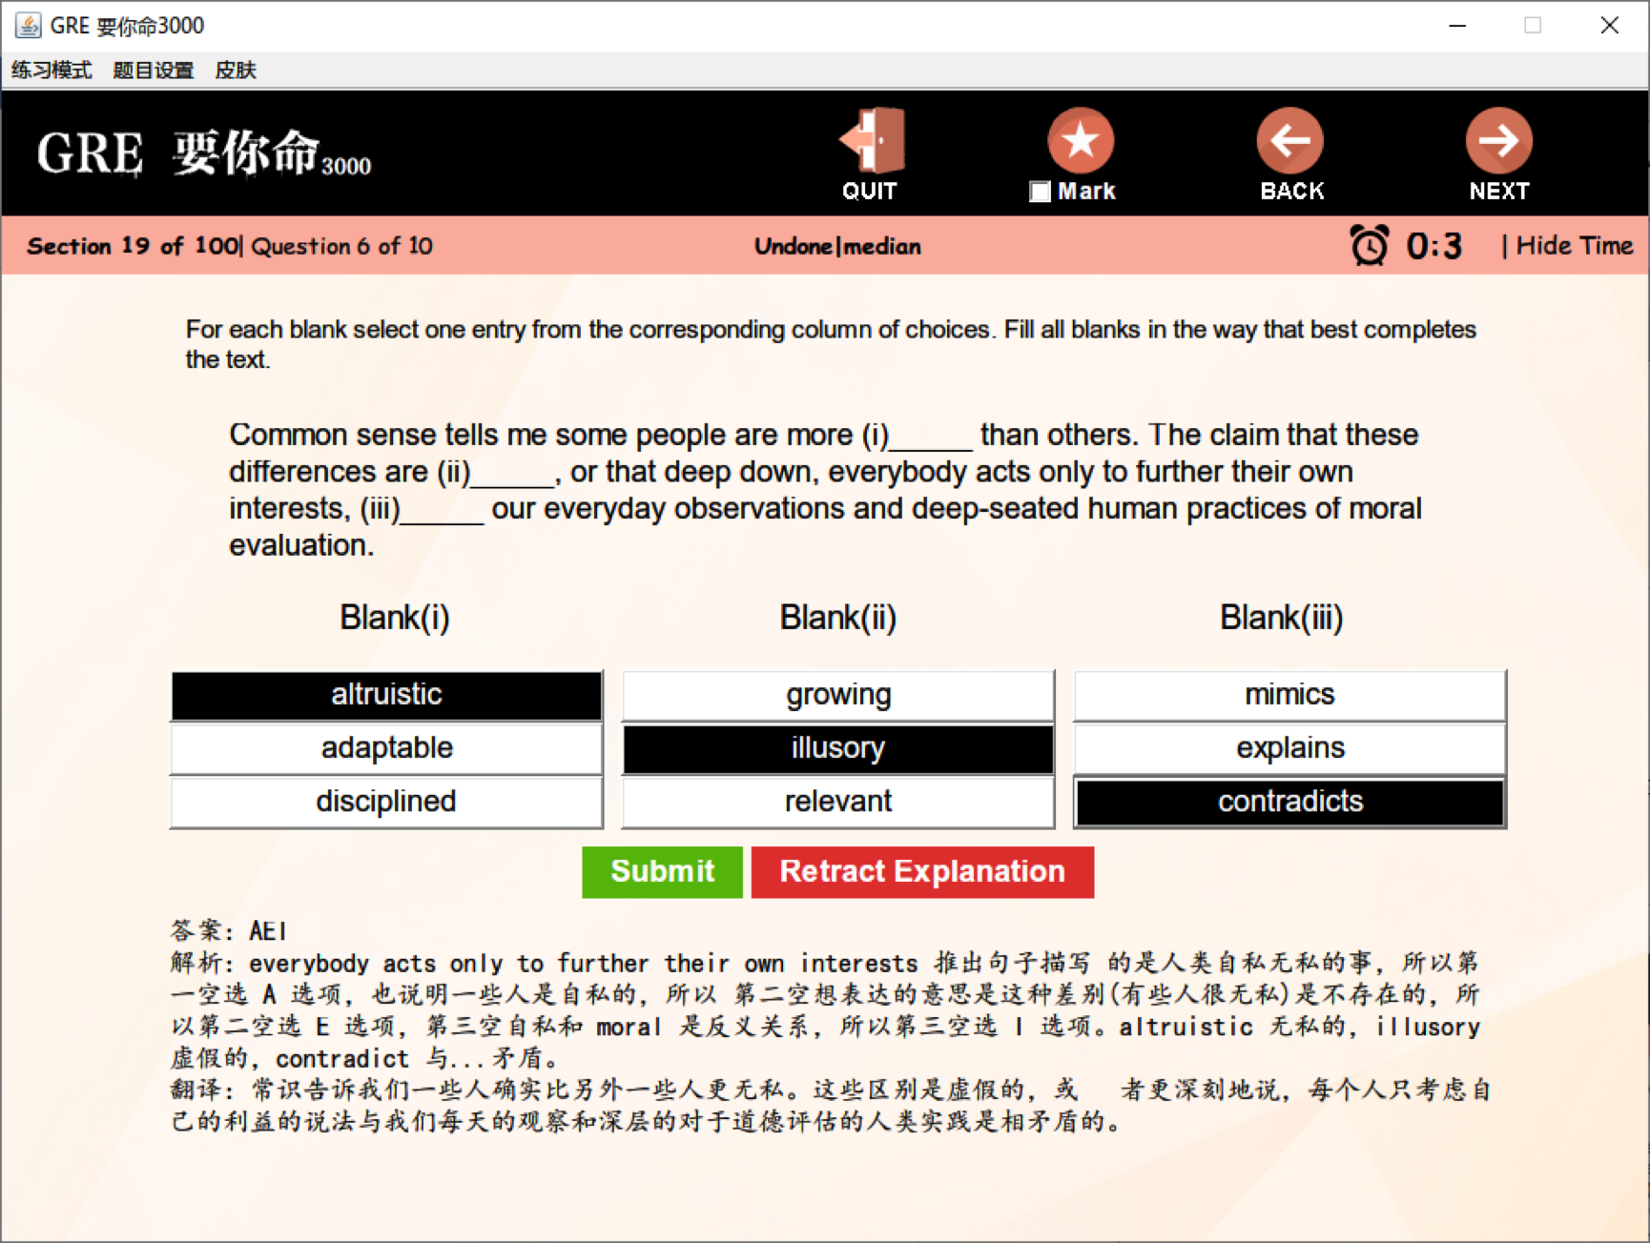
3000
系统测试——刷题页面
刷题页面显示、功能均正常，与集成测试无异。QUIT按钮可以正确保存参数，并返回主页面。

Slide 31
3000
Demo
背单词 刷题 换皮肤

Slide 32
3000
THANKS
项目内容：GRE刷题背单词软件
成员9：郑和帆、严梓淳、丘嘉豪、周昕怡、王华东、石上松、曹群、宋凌寒、李鸿昊

